Slide 1
Словарь одного слова
Слово Мошенник

Slide 2
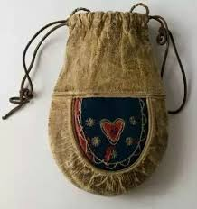
Поисхождение
Мошенник – от древнерусского мошъна
Мошъна – сума, кошелек ,карман.
Мошенник воровал из мошны.

Slide 3
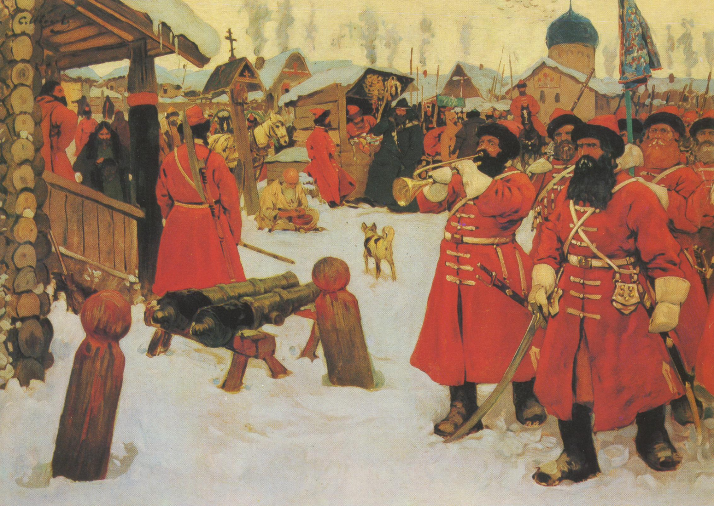
Кто же он- мошенник?
Он где-то здесь, в толпе!
Тот , кто воровал из мошны. То есть слово «мошенник» означало карманного вора.

Slide 4

В наше время
Слово мошъна исчезло из языка .Его заменили слова – сумка ,кошелек ,карман. Но вора начали называть не кошелёчник , не сумочник ,а карманник.

Slide 5
НО мошенники остались
Подделка документов
Хакер
Незаконный перевод денег с банковских счетов
Маги и колдуны

Slide 6
Спасибо за внимание

